Slide 1


UNETI • MOVILNET C.A.
Base de Datos Unificada y Automatización de Reportes
Propuesta para la optimización de la gestión operativa y mejora de la eficiencia organizacional en telecomunicaciones.
Autor: Winder Rivas | Asesor: Yuly Delgado
Caracas, Febrero de 2026

Slide 2


DIAGNÓSTICO SITUACIONAL
Problema Crítico
Impacto Operativo
Movilnet enfrenta una fragmentación severa de información. Los datos están dispersos en múltiples sistemas y formatos, generando duplicidad y retrasos operativos.
Dificultad en la trazabilidad de casos, falta de reportes consolidados en tiempo real y limitaciones en la toma de decisiones estratégicas.

Slide 3






PROPÓSITOS DEL PROYECTO
General
Específico I
Específico II
Optimizar la gestión de datos mediante una plataforma web unificada que centralice la información y automatice reportes.
Diseñar una base de datos unificada para consolidar OSAC y Canal Virtual en un solo entorno.
Desarrollar módulos automatizados para la generación de reportes y KPIs en tiempo real.

Slide 4


IMPACTO Y MARCO LEGAL
Soberanía Tecnológica: Alineado con el Plan de la Patria para el desarrollo nacional.
Bases Legales: Ley de Telecomunicaciones y Ley de Protección de Datos Personales.
Modernización: Transformación digital del sector público de telecomunicaciones.

Slide 5
POBLACIÓN BENEFICIADA
Atención al Cliente: 200+ agentes con procesos agilizados.
300+
Analistas: 50+ especialistas con datos consolidados.
Clientes: Millones de usuarios con atención más rápida y eficiente.
Colaboradores Directos

Slide 6
FACTIBILIDAD DEL PROYECTO
Dimensión | Análisis de Viabilidad | Estado
Técnica | Arquitectura basada en tecnologías probadas (HTML5/JS/Google Script). | VIABLE
Operativa | Interfaz intuitiva alineada con flujos de trabajo de Movilnet. | VIABLE
Económica | Costo inicial mínimo al aprovechar la infraestructura Workspace existente. | VIABLE

Slide 7






ECOSISTEMA TECNOLÓGICO
Frontend
Backend
Almacenamiento
HTML5, CSS3 y JavaScript moderno para una experiencia fluida.
Google Apps Script para lógica de servidor y automatización.
Integración con Google Sheets para fase inicial y escalado a PostgreSQL.

Slide 8
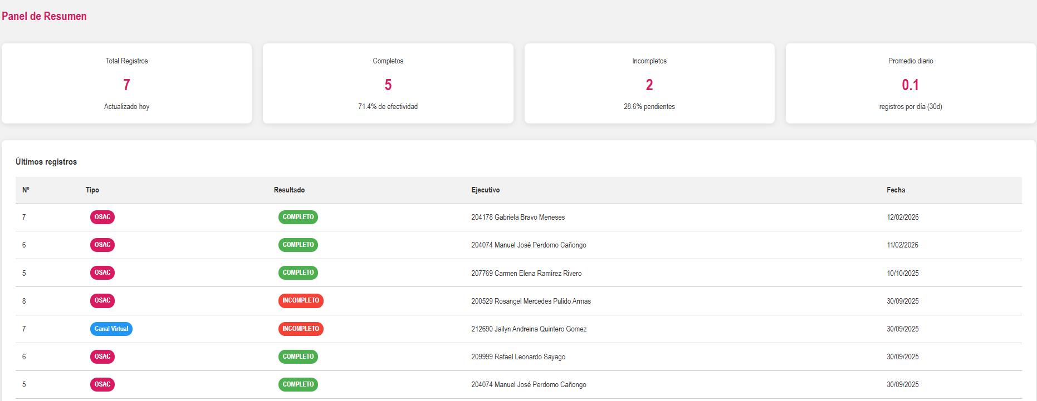
DASHBOARD DE GESTIÓN
El sistema centraliza las operaciones en un panel interactivo:
Resumen de efectividad operativa.
Seguimiento de trámites OSAC/Virtual.
Control de acceso por roles.

Slide 9
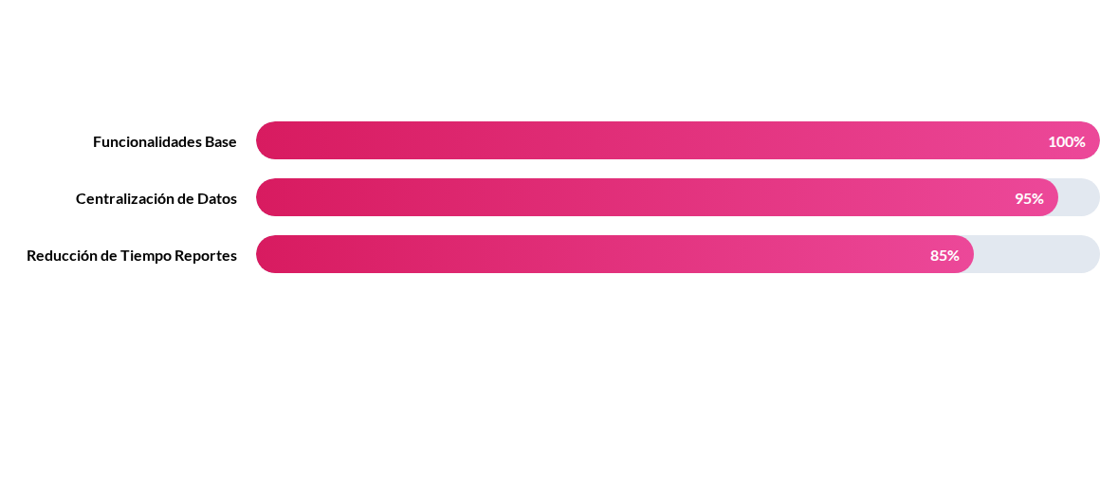
LOGROS Y RESULTADOS
Prototipo funcional operativo con integración total de formularios y validaciones dinámicas.

Slide 10


HOJA DE RUTA Y FUTURO
Próximos Pasos
Migración: Transición a PostgreSQL y Node.js para alta concurrencia.
IA: Implementación de análisis predictivo de comportamiento del cliente.
Integración: Interoperabilidad total con sistemas de facturación corporativos.

Slide 11
¿Preguntas?
Gracias por su atención
Propuesta por: Winder Rivas
Ingeniería en Informática | UNETI

